Slide 1
Patau sindrom trisomije ali trisomija 13

Slide 2
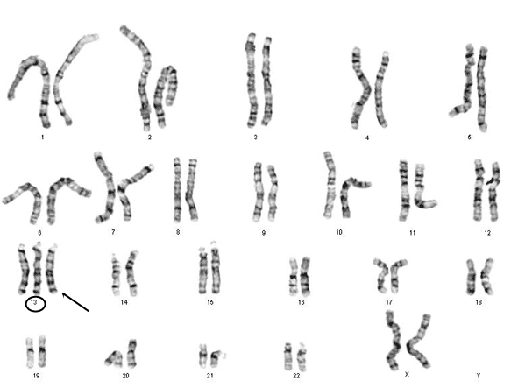
Kaj je trisomija 13 ?
Je genetska motnja za katero je značilno, da je namesto običajnega para 13 kromosoma prisotna še tretja kopija genskega zapisa.
Redko se lahko dodatni material prišteje k drugemu kromosomu.

Slide 3
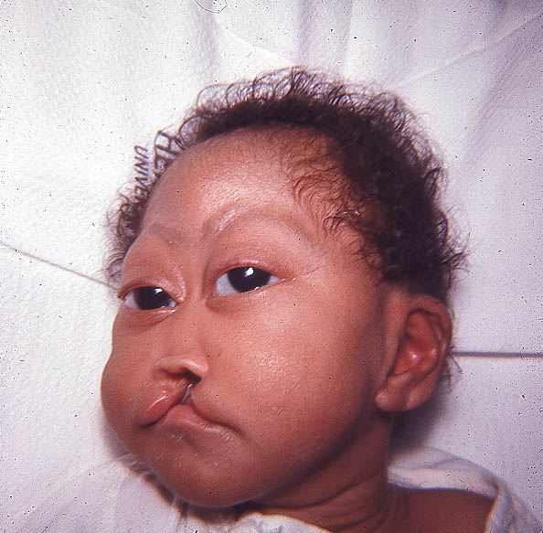
Vzroki
Trisomija se pojavi kot dodaten DNK na 13-tem kromosomu, ki se lahko zadržuje samo v nekaterih ali pa v vseh telesnih celicah:
Trisomija 13 – prisotnost
dodatnega 13-tega kromosoma
v vseh celicah
Trisomija 13 mozaicizem –
prisotnost dodatnega 13-tega
kromosoma v določenih celicah
Delna trisomija – prisotnost del
dodatnega 13- kromosoma v celicah

Slide 4
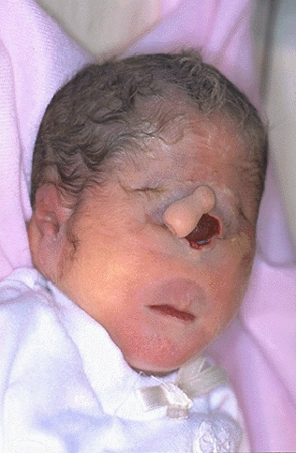
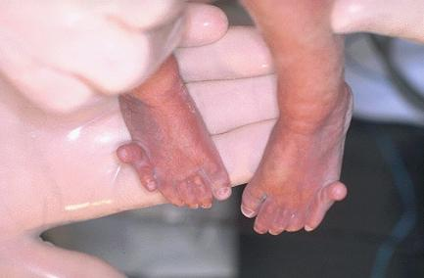
Fenotipski znaki
Razcepljena ustnica ali nebo
Stisnjena pest
Nerazvite in zaprte oči, ki se
lahko združita v eno
Zmanjšan mišični tonus
Dodatni prsti na rokah ali
nogah
Popkovna kila, dimeljska kila
Nizka ušesna rast
Huda duševna prizadetost
Manjkajoča koža na lasišču
Epileptični napadi
Nepravilen razvoj skeleta
Majhne oči
Majhna glavica
Slabo razvita spodnja čeljust
Nespuščeno modo

Slide 5
Simptomi
Dojenčki se ponavadi rodijo samo z eno popkovno arterijo v popkovini (normalni sta dve arteriji in ena vena). Pogosto se pojavijo znaki prirojenih srčnih bolezni kot so:
Nenormalna lega srca proti desni strani prsnega koša
PDA - odprt Botallov vod (perzistentni ductus arteriosus)
ASD - označuje napako v preddvornem pretinu, mišični pregradi med levim in desnim preddvorom, v katera kri priteče v srce
ventrikularna septalna motnja

Slide 6
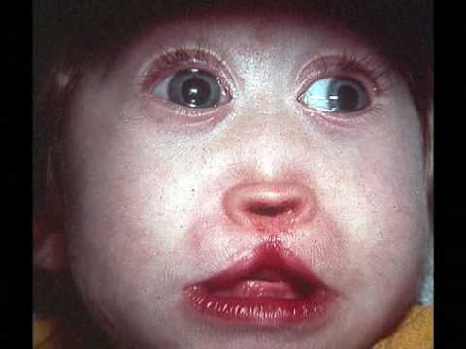
Zdravljenje
Zdravljenje otrok s trisomijo 13 je načrtovano individualno. Sindromi vključujejo številne fatalne motnje, ki v mnogih primerih preprečujejo otrokovo življenje. Več kot 80% otrok s trisomijo 13 umre že prvem mesecu življ.
Že takoj ob rojstvu se pričnejo ključni zapleti. Večina otrok s trisomijo 13 se rodi s prirojenimi srčnimi motnjami. Zapleti vključujejo:
Apnejo (težave z dihanjem ali z nezmožnostjo dihanja)
Gluhost
Težave pri prehranjevanju
Srčno popuščanje
Epileptični napadi
Težave z vidom

Slide 7
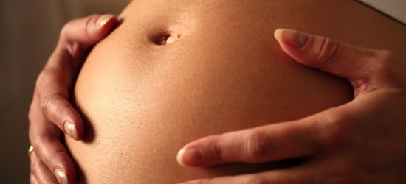
Preprečevanje trisomije 13
Trisomijo 13 se z amniocentezo, presejalnimi testi in kromosomskimi raziskavami amnijskih celic diagnosticira že v nosečnosti. Starši otrok s trisomijo 13, morajo ob morebitni odločitvi še za enega otroka, opraviti genetske raziskave, ki pomagajo rešiti verjetnostno uganko.
Če se je v družini že
rodil otrok z trisomijo 13
ali je bila diagnosticirana pri
presejalnem testu, ali
amniocentezi se svetuje
genetsko posvetovanje, ki
družinam pomaga razumeti
stanje in nevarnosti ponovitve
motnje.

Slide 8
Hvala za vašo pozornost!

